Slide 1
Религиозные нормы как источник российского права: доктринальный и практический аспекты
Доклад участника НУГ «Государство, церковь и право»
Юридический факультет
Санкт-Петербург
2025
Мохова Ольга Игоревна
Студентка 5 курса

Slide 2

Историческое влияние религии на российское законодательство
Доклад участника НУГ «Государство, церковь и право»
Юридический факультет
Санкт-Петербург
2025
Религия играла ключевую роль в формировании правовых норм России с первых этапов становления государственности.
Церковные законы часто ложились в основу обычного права.

Slide 3
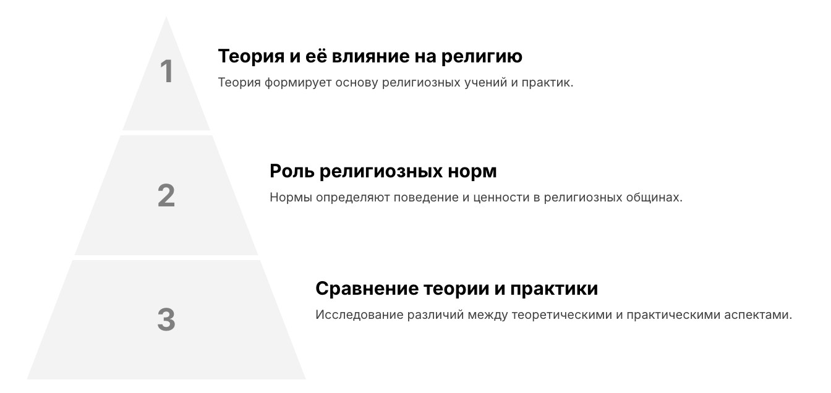
Доктринальные аспекты: теория и религиозные нормы
Доклад участника НУГ «Государство, церковь и право»
Юридический факультет
Санкт-Петербург
2025

Slide 4

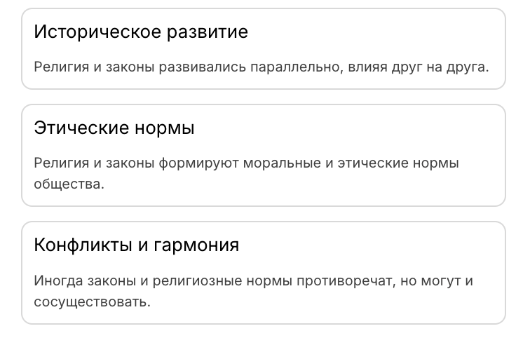
Сравнительный анализ: религия и светское законодательство
Доклад участника НУГ «Государство, церковь и право»
Юридический факультет
Санкт-Петербург
2025

Slide 5


Выводы и перспективы интеграции религиозных норм
Доклад участника НУГ «Государство, церковь и право»
Юридический факультет
Санкт-Петербург
2025

Slide 6
Литература
Доклад участника НУГ «Государство, церковь и право»
Юридический факультет
Санкт-Петербург
2025
Бабурин С.Н. О духовных основах государственного суверенитета: правопонимание свободы совести в современном конституционализме // Вестник Московского университета им. С. Ю. Витте. Серия 2: Юридические науки. 2024. №2 (42). С.36-45.
Бурлова Ю.А. Российская социокультурная специфика нормативности сознания: влияние религиозной традиции на правосознание // KANT. 2023. №4(49). С. 201-206.
Гейм А.Д. Взаимодействие Русской православной церкви и государства: основные направления и формы // Петербургская социология сегодня. – 2024. – № 26. – С. 109-122.
Запад, Восток и Россия: проблемы исторического развития и взаимодействия. Вопросы всеобщей истории. Том Выпуск 9. – Екатеринбург : Уральский государственный педагогический университет, 2007. – 171 с.
Зыкова С.В., Кулакова Ю.Ю. Элементы религиозности в характеристике юридической ответственности и правомерного поведения // Вестник экономической безопасности. 2020. № 1. С. 26-29.
Карпенков И.В. Религиозные нормы и ценностные ориентации в современных правовых и политических отношениях // Научный журнал. 2021. С. 21-29.
Малахов В.П. Природа, содержание и логика правосознания: дис. … докт. юрид. наук: 12.00.01 / Малахов Валерий Петрович. - Москва, 2001. -502 с.
Мурунова А.В. Правовые традиции России и Запада: сравнительно-правовой анализ // Контуры глобальных трансформаций: политика, экономика, право. 2011. №5. С. 120-126.
Ситников А.П. Религиозный фактор формирования институтов власти в России // Обозреватель - Observer. 2014. №12 (299). С. 52-60.
Хмелевский С.В. Противостояние «цивилизованного» Запада и России: комплексный (социально-философский, исторический, международно-правовой, геополитический) анализ // Социально-политические науки. 2015. №2. С. 83-92.

Slide 7


